Slide 1


Informations sur cette présentation
(Garder la diapositive cachée!)
Tant l'expiration de la période transitoire pour l'article 21a de la loi sur les forêts et l'article 34 de l’ordonnance sur les forêts que la mise en œuvre de la directive CFST 2134 ont un impact important sur l'exécution des travaux forestiers en agriculture. Surtout dans la formation des apprentis.
Dans cette présentation, les éléments les plus importants sont présentés. Cette série de diapositives est destinée aux séances d'information, telles que les conférences sur la formation professionnelle. La présentation peut être faite par les personnes responsables elles-mêmes.
Vous trouverez des informations et des notes supplémentaires dans les notes de chaque diapositive.
SPAA |  | agriss
Grange Verney 2 1510 Moudon 021 557 99 18 www.bul.ch |  | Grange Verney 2 1510 Moudon 062 739 50 70 www.agriss.ch

Slide 2

Travaux forestiers dans la formation agricole
BUL | agriss 2021 Présentation pour les événements d'information
Notes:
Informations sur cette présentation
Tant l'expiration de la période transitoire pour l'article 21a de la loi sur les forêts et l'article 34 de l’ordonnance sur les forêts que la mise en œuvre de la directive CFST 2134 ont un impact important sur l'exécution des travaux forestiers en agriculture. Surtout dans la formation des apprentis.
Dans cette présentation, les éléments les plus importants sont présentés.
Cette série de diapositives est destinée aux séances d'information, telles que les conférences sur la formation professionnelle. La présentation peut être faite par les personnes responsables elles-mêmes
Vous trouverez des informations et des notes supplémentaires dans les notes relatives à chaque diapositive.

Slide 3
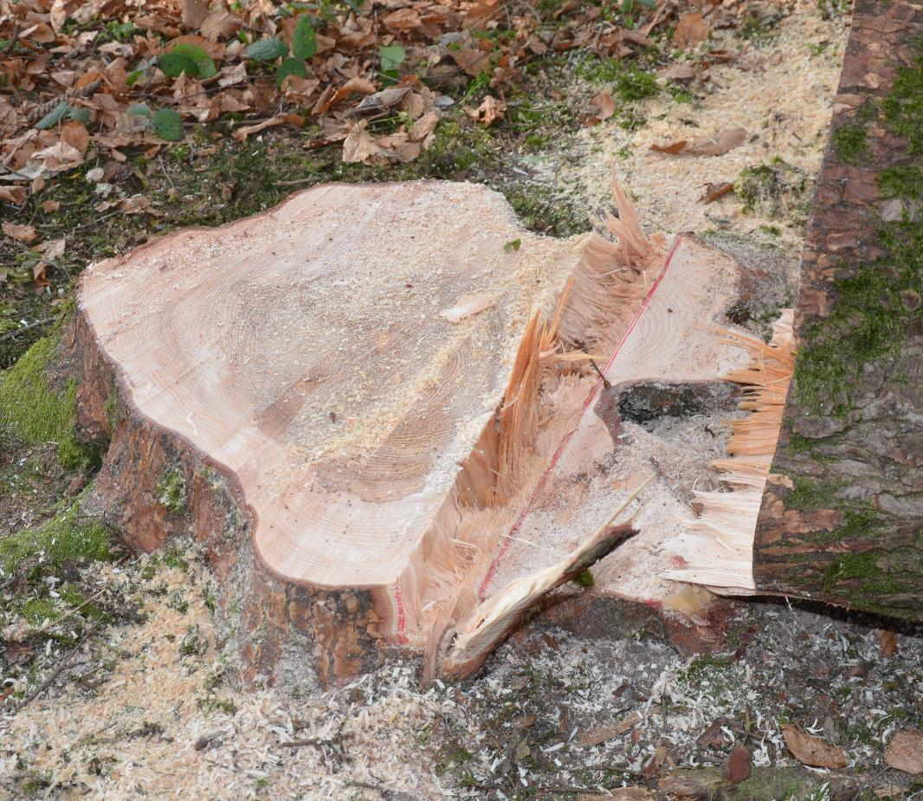
Contenu
1
Loi sur les forêts Art. 21a
Ordonnance sur les forêts Art. 34
2
Directive Travaux forestiers
CFST 2134
3
Plan de formation agricole
4
Conclusions
Apprentis et employés

Slide 4
Loi sur les forêts Art. 21a
1
En vigueur depuis le 1er juillet 2017
La période de transition se termine le 31 décembre 2021
S'applique à tous les entrepreneurs de travaux forestiers:
  Pour les salaires
  Bois à titre onéreux
  Gérer les zones forestières du bailleur
  …
Art. 21a Sécurité au travail
Aux fins de garantir la sécurité au travail, les mandataires doivent justifier que les personnes qui exécutent les travaux de récolte du bois en forêt ont suivi un cours de sensibilisation aux dangers des travaux forestiers reconnu par la Confédération.
Notes:
Extrait de la "Recommandation du groupe de travail "Sécurité au travail des travailleurs forestiers non qualifiés" (AGAS) mis en place par l'OFEV sur le contenu et les conditions cadres des cours de sécurité au travail" du 16.11.2016 :
Si les travaux sont effectués sur une base contractuelle, l'accomplissement d'un total d'au moins 10 jours de cours est obligatoire conformément à l'art. 21a de la loi sur les forêts (depuis le 1er janvier 2017). Dans ce contexte, les cantons peuvent déterminer s'ils autorisent la reconnaissance de l'équivalence pour des parties du cours ou pour l'ensemble du cours. En cas d'expérience pratique appropriée, les cantons peuvent, si nécessaire, renoncer au cours de base au moyen d'un test de compétence ou d'une preuve d'expérience pratique. Les dispositions transitoires (Loi forestière Art. 56 al. 3) accordent aux entrepreneurs un délai de 5 ans (à partir du 1.1.2017) pour l’obligation de justifier que les personnes engagées ont suivi un cours de sensibilisation aux dangers des travaux forestiers reconnu par la Confédération, selon l’article 21a.
Ce délai est donc échu au 31.12.2021 !
Durée et contenu des cours de sécurité au travail
La formation dure au total au moins 10 jours et se compose de deux parties. La partie 1 comprend le cours de base de 5 jours sur la récolte du bois (ancien module E 28), la partie 2 le cours avancé de 5 jours sur la récolte du bois (ancien module E 29). Il est recommandé aux participants, si possible, d'acquérir une expérience pratique de la récolte du bois entre les deux cours. Cela est légalement possible s'ils effectuent les travaux à titre privé sans relation contractuelle ou, s'ils ont une relation contractuelle, s'ils travaillent uniquement sous la supervision d'une personne formée (au moins un garde forestier). Pour les apprentis en agriculture il existe une règle spéciale (voir transparent no 11). Le cours de perfectionnement doit être suivi dans les 2 ans qui suivent l'achèvement du cours de base. Dans les cours, l'exécution en toute sécurité des techniques et procédures de récolte du bois est effectuée de manière orientée vers la pratique et les thèmes généraux de la sécurité au travail sont enseignés selon la description du cours en annexe.
Tous les participants sont évalués pour vérifier s'ils ont maîtrisé les compétences enseignées à la fin du cours. Toute personne ayant atteint l'objectif du cours recevra le certificat de cours correspondant avec la mention "Objectif du cours atteint". Ceux qui n'atteignent pas l'objectif du cours ont la possibilité de le refaire.
Bases légales
Loi sur les forêts, LFo, SR 921.018
Art. 21a: «Aux fins de garantir la sécurité au travail, les mandataires doivent
justifier que les personnes qui exécutent les travaux de récolte du
bois en forêt ont suivi un cours de sensibilisation aux dangers des
travaux forestiers reconnu par la Confédération.»
Art. 30: «Les cantons veillent à la formation professionnelle des ouvriers forestiers
et s’occu­pent de la vulgarisation à l’intention des propriétaires de forêts.»
Ordonnance sur les forêts, OFo, SR 9.21.01
Art. 34 Abs. 1: «En collaboration avec des organisations spécialisées, les cantons veillent à
ce que des cours destinés à améliorer la sécurité au travail lors des travaux
de récolte du bois en forêt soient proposés à la main-d’œuvre sans
formation forestière.»
Art. 34 Abs. 2: «Les cours reconnus par la Confédération doivent porter sur les bases de la
sécurité au travail, en particulier l’abattage, l’ébranchage, le débitage et le
débardage d’arbres et de troncs dans les règles et en toute sécurité; ils
doivent totaliser au minimum dix jours..»

Slide 5
Ordonnance sur les forêts Art. 34 al.2
1
En vigueur depuis le 1er juillet 2017
La période de transition se termine le 31 décembre 2021
La formation dure au total au moins 10 jours !
Art. 34 Al. 2 Sécurité au travail
Les cours reconnus par la Confédération doivent porter sur les bases de la sécurité au travail, en particulier l’abattage, l’ébranchage, le débitage et le débardage d’arbres et de troncs dans les règles et en toute sécurité; ils doivent totaliser au minimum dix jours.
Notes:
Extrait de la "Recommandation du groupe de travail "Sécurité au travail des travailleurs forestiers non qualifiés" (AGAS) mis en place par l'OFEV sur le contenu et les conditions cadres des cours de sécurité au travail" du 16.11.2016 :
Si les travaux sont effectués sur une base contractuelle, l'accomplissement d'un total d'au moins 10 jours de cours est obligatoire conformément à l'art. 21a de la loi sur les forêts (depuis le 1er janvier 2017). Dans ce contexte, les cantons peuvent déterminer s'ils autorisent la reconnaissance de l'équivalence pour des parties du cours ou pour l'ensemble du cours. En cas d'expérience pratique appropriée, les cantons peuvent, si nécessaire, renoncer au cours de base au moyen d'un test de compétence ou d'une preuve d'expérience pratique. Les dispositions transitoires (Loi forestière Art. 56 al. 3) accordent aux entrepreneurs un délai de 5 ans (à partir du 1.1.2017) pour l’obligation de justifier que les personnes engagées ont suivi un cours de sensibilisation aux dangers des travaux forestiers reconnu par la Confédération, selon l’article 21a.
Ce délai est donc échu au 31.12.2021 !
Durée et contenu des cours de sécurité au travail
La formation dure au total au moins 10 jours et se compose de deux parties. La partie 1 comprend le cours de base de 5 jours sur la récolte du bois (ancien module E 28), la partie 2 le cours avancé de 5 jours sur la récolte du bois (ancien module E 29). Il est recommandé aux participants, si possible, d'acquérir une expérience pratique de la récolte du bois entre les deux cours. Cela est légalement possible s'ils effectuent les travaux à titre privé sans relation contractuelle ou, s'ils ont une relation contractuelle, s'ils travaillent uniquement sous la supervision d'une personne formée (au moins un garde forestier). Pour les apprentis en agriculture il existe une règle spéciale (voir transparent no 11). Le cours de perfectionnement doit être suivi dans les 2 ans qui suivent l'achèvement du cours de base. Dans les cours, l'exécution en toute sécurité des techniques et procédures de récolte du bois est effectuée de manière orientée vers la pratique et les thèmes généraux de la sécurité au travail sont enseignés selon la description du cours en annexe.
Tous les participants sont évalués pour vérifier s'ils ont maîtrisé les compétences enseignées à la fin du cours. Toute personne ayant atteint l'objectif du cours recevra le certificat de cours correspondant avec la mention "Objectif du cours atteint". Ceux qui n'atteignent pas l'objectif du cours ont la possibilité de le refaire.
Bases légales
Loi sur les forêts, LFo, SR 921.018
Art. 21a: «Aux fins de garantir la sécurité au travail, les mandataires doivent
justifier que les personnes qui exécutent les travaux de récolte du
bois en forêt ont suivi un cours de sensibilisation aux dangers des
travaux forestiers reconnu par la Confédération.»
Art. 30: «Les cantons veillent à la formation professionnelle des ouvriers forestiers
et s’occu­pent de la vulgarisation à l’intention des propriétaires de forêts.»
Ordonnance sur les forêts, OFo, SR 9.21.01
Art. 34 Abs. 1: «En collaboration avec des organisations spécialisées, les cantons veillent à
ce que des cours destinés à améliorer la sécurité au travail lors des travaux
de récolte du bois en forêt soient proposés à la main-d’œuvre sans
formation forestière.»
Art. 34 Abs. 2: «Les cours reconnus par la Confédération doivent porter sur les bases de la
sécurité au travail, en particulier l’abattage, l’ébranchage, le débitage et le
débardage d’arbres et de troncs dans les règles et en toute sécurité; ils
doivent totaliser au minimum dix jours..»

Slide 6
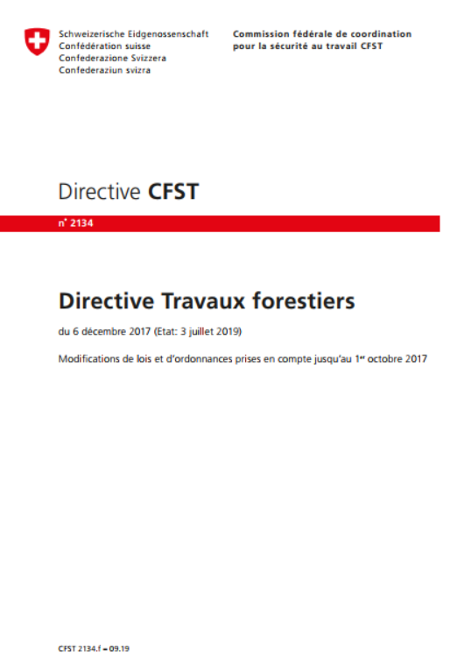
Directive CFST 2134 "Travaux forestiers »
2
En vigueur depuis le 6 décembre 2017
Définit les objectifs de protection pour les opérations avec les employés
Les travaux forestiers sont définis comme l'ensemble des activités nécessaires à la création, à l'entretien et à l'utilisation ainsi qu'à la protection des forêts et des zones forestières.
Comprend, entre autres, le travail sur les bosquets champêtres et les bosquets riverains.
Notes:
3 Définitions (CFST 2134)
■ Travaux forestiers
Par travaux forestiers au sens de la présente directive, on entend toutes les activités nécessaires à la création, aux soins, à l’exploitation et à la protection des forêts et des surfaces forestières. Y sont inclus les travaux de soins et d’aménagement d'espaces verts ainsi que de bosquets champêtres et riverains.
■ Espaces verts
Par espaces verts, on entend les surfaces aménagées occupées par des arbres.
■ Bosquets champêtres
Les bosquets champêtres sont des arbres isolés ou des groupes d'arbres situés en dehors des surfaces forestières et aménagées.
■ Bosquets riverains
Les bosquets riverains sont des arbres isolés ou des groupes d'arbres situés sur les rives de plans d'eau ou de cours d'eau.
■ Formation
La formation est le fait de transmettre des connaissances théoriques et pratiques sur un thème particulier. Elle est sanctionnée par un contrôle des compétences.
■ Instruction
L’instruction est l’explication pratique d’une tâche. Elle a lieu en général au poste de travail.
■ Débardage
Le débardage fait partie de la récolte des bois. Ce processus englobe tous les déplacements du bois entre le peuplement et le lieu de stockage en bordure d'une route carrossable au trafic poids lourds.

Slide 7
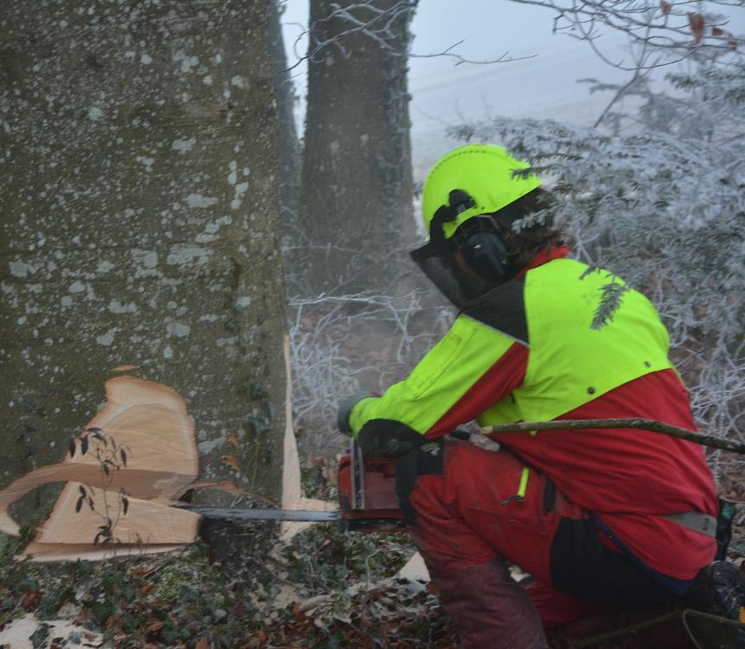
CFST 2134: Formation obligatoire pour les travaux forestiers
2
Pour les travaux présentant des risques particuliers, il est requis :
formation terminée avec certificat de formation
ou
validation de compétence avec confirmation
Pour les travaux forestiers, une formation d'au moins 10 jours de cours au total est requise !
Notes:
Les travaux impliquant des risques particuliers ne peuvent être effectués que par des employés qui ont suivi avec succès une formation appropriée ou qui peuvent démontrer les compétences correspondantes. Par exemple, les travaux d'exploitation forestière requièrent au total au moins dix jours de formation dans des cours reconnus par la Confédération (art. 21a LF et art. 34 al. 2 OF).
Les cantons peuvent accepter un processus de validation des compétences au lieu de la participation aux cours. En règle générale, cette formation n'est toutefois autorisée qu'en remplacement du cours de base.

Slide 8
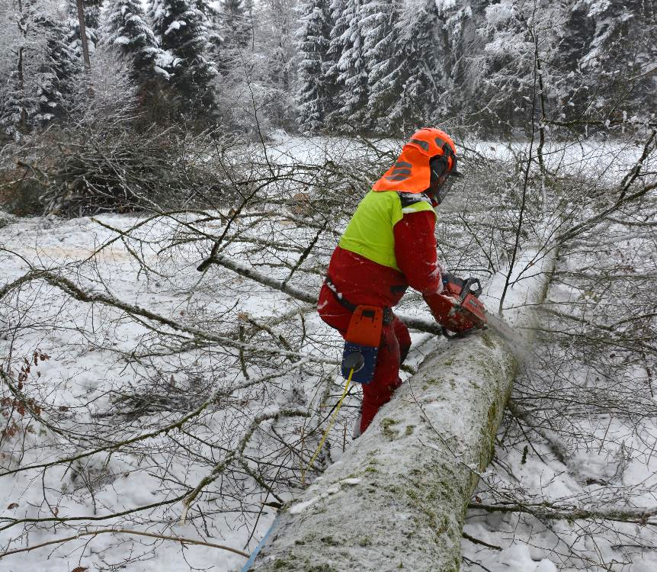
Travaux forestiers présentant des risques particuliers:
2
les travaux à la tronçonneuse
les travaux d'abattage
la mise à terre d’arbres encroués
le façonnage des arbres
le façonnage des chablis dus au vent
le débardage
le montage, le démontage et l'exploitation de câbles-grues
les travaux avec des cordes de sécurité
Notes:
La liste des dangers particuliers comprend pratiquement toutes les étapes de la récolte du bois.
Instructions:
Le terme « débardage» recouvre tous les mouvements du bois entre la forêt et le stockage du bois à port de camion. Il inclut donc le transport à l’aide du treuil.
Les travaux avec des câbles-grues et la sécurisation des câbles sont généralement effectués par des entreprises spécialisées.

Slide 9
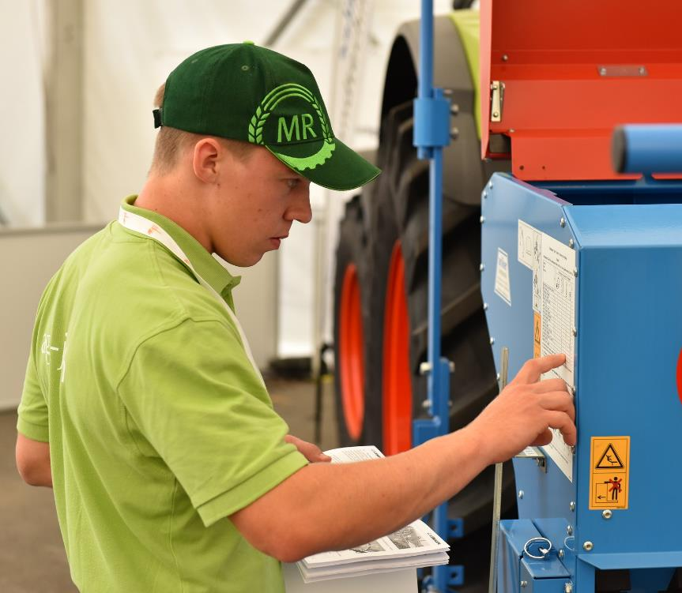
Conclusion
Plan de formation agricole
3
Les travaux forestiers ne font pas partie du plan de formation.
Pour la formation des apprentis aux travaux forestiers, les exigences minimales de formation selon l'article 21a de la loi sur les forêts sont applicables.
Notes:
Les travaux forestiers n'étant pas inclus dans le plan de formation, les mesures d'accompagnement pour les apprentis en agriculture précisent les exigences minimales de formation selon l'art. 21a de la loi sur les forêts. Les apprentis travaillant en tant que contractants pour le formateur professionnel, une formation minimale de 10 jours au total est donc requise.
Les apprentis ne peuvent pas être employés pour les travaux suivants s'ils ne peuvent pas prouver la formation requise de 10 jours :
- les travaux à la tronçonneuse
- les travaux d'abattage
- la mise à terre d’arbres encroués
- le façonnage des arbres
- le façonnage des chablis dus au vent
- le débardage
- le montage, le démontage et l'exploitation de câbles-grues
- les travaux avec des cordes de sécurité
Exception : après 5 jours de cours complets, les travaux forestiers peuvent être effectués sous la surveillance d'un garde forestier ou, pour les apprentis agricole, d’un formateur professionnelle (voir transparent no 11).

Slide 10
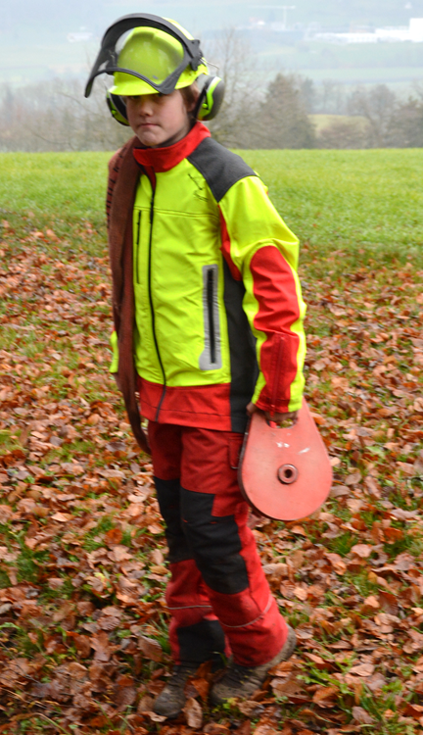
Conclusion
Apprentis et employés dans l‘agriculture
3
Apprentis et employés doivent suivre une formation sur les travaux forestiers d’au moins 10 jours de cours¹⁾
¹⁾ En tant qu’organe de contrôle, agriss vérifiera dès le 1er janvier 2022 que cette prescription est respectée.
Notes:
Les travailleurs ne sont pas autorisés à effectuer des travaux comportant des risques particuliers sans certificat de formation. Comme les apprentis et les employés travaillent sur ordre de l'employeur, une formation minimale de 10 jours au total est généralement requise.
Durée et contenu des cours de sécurité au travail
La formation dure au total au moins 10 jours et se compose de deux parties. La première partie comprend le cours de base sur la récolte du bois (ancien module E 28) d'une durée de 5 jours, la deuxième partie le cours de perfectionnement sur la récolte du bois (ancien module E 29) d'une durée de 5 jours. Il est recommandé aux participants d'acquérir si possible une expérience pratique dans la récolte du bois entre les deux cours.
Cela est légalement possible s'ils effectuent les travaux dans un cadre privé sans rapport de mandat ou, s'ils sont en rapport de mandat, s'ils travaillent sous la surveillance d'une personne formée (au moins un forestier-bûcheron CFC). Le cours de perfectionnement devrait être suivi dans les deux ans suivant la fin du cours de base.
Pour les apprentis, l'exception de la diapositive suivante s'applique !

Slide 11
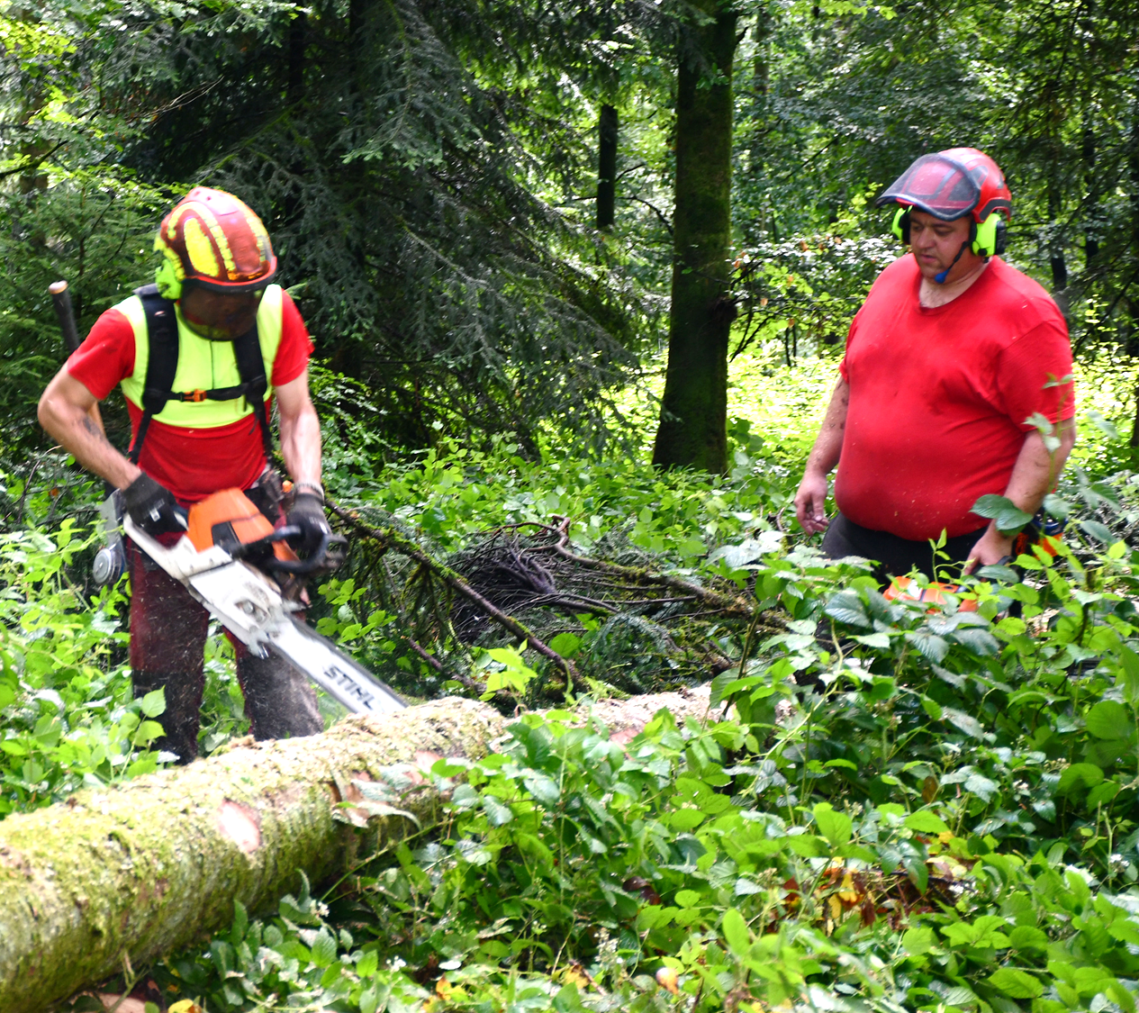
Expérience pratique
Apprenti.e.s agricoles
3
Après avoir suivi avec succès le cours de base, les apprenti.e.s peuvent acquérir l’expérience pratique :
  Seulement sur les acquis du cours de base
  Surveillance et instruction par un forestier-bûcheron ou un formateur agricole ayant suivi les 10 jours de cours selon Lfor et disposant de plusieurs années d’expérience dans les travaux forestiers
Le cours de perfectionnement devrait être suivi dans l’intervalle de 2 ans; en 3ème année pour les apprentis.
Notes:
Expérience pratique / Durée et contenu des cours de sécurité au travail
La formation dure au total au moins 10 jours et se compose de deux parties. La première partie comprend le cours de base sur la récolte du bois (ancien module E 28) d'une durée de 5 jours, la deuxième partie le cours de perfectionnement sur la récolte du bois (ancien module E 29) d'une durée de 5 jours. Il est recommandé aux participants d'acquérir si possible une expérience pratique dans la récolte du bois entre les deux cours.
L'autorité compétente de la Confédération et l'AGAS considèrent en outre qu'il est légitime et utile, dans le sens de la promotion de la sécurité au travail, que l'expérience pratique puisse également être acquise dans le cadre d'un contrat de mandat, à condition de respecter toutes les conditions énumérées ci-après :
- Le travailleur a suivi avec succès le cours de base de 5 jours.
- Le travailleur n'exécute que les travaux qui ont fait l'objet du cours de base et qui correspondent à son niveau de formation.
- Le travailleur est placé sous la surveillance et la direction d'une personne disposant des compétences appropriées.
Cette personne doit être un(e) forestier(ère)-bûcheron CFC formé(e) et actif(ve) ou, si le travailleur est un(e) apprenti(e) dans l'agriculture, un(e) formateur(trice) actif(ve) dans l'agriculture, qui dispose à la fois de la formation de formateur(trice) et de l'attestation relative aux 10 jours de formation dans la récolte du bois selon l'art. 21a LFo, ainsi que de plusieurs années d'expérience pratique dans la récolte du bois.
Le cours de perfectionnement devrait être suivi dans l’intervalle de 2 ans après obtention du cours de base.

Slide 12
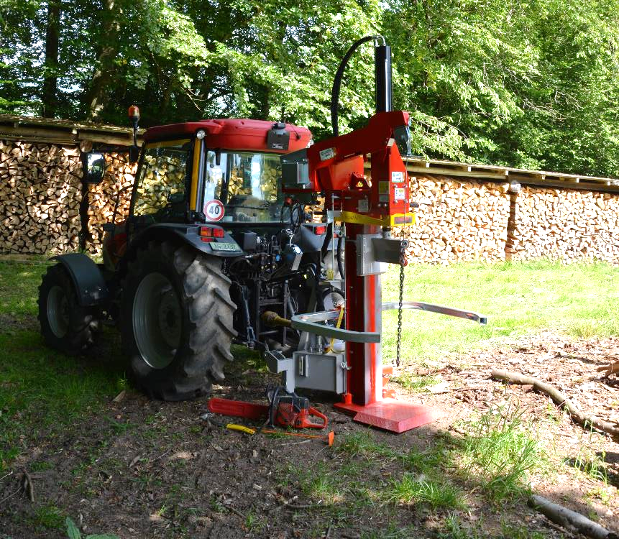
Conclusion apprenants et employés de l'agriculture
3
Travail autorisé SANS formation :
Par exemple, fendre du bois sans le scier.
Par exemple, empiler du bois à la main.

Slide 13
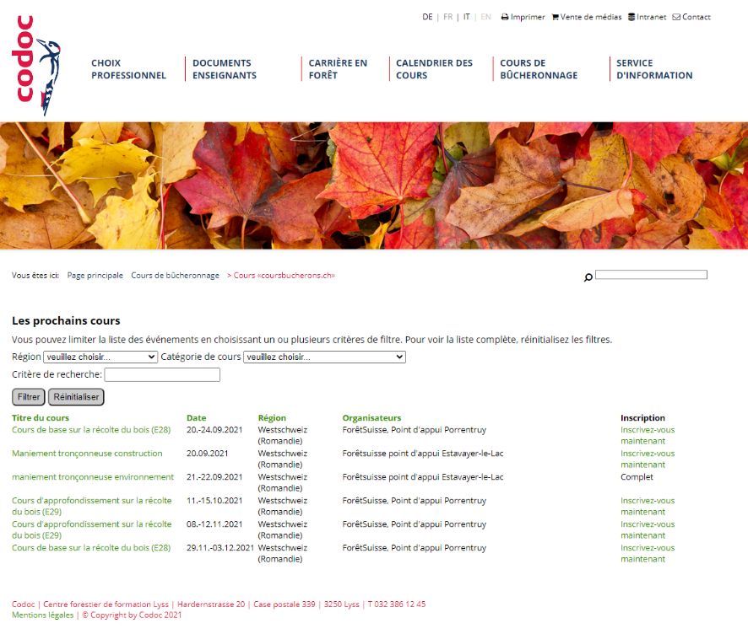
Offre de formation
L'offre de cours et de plus amples informations sont disponibles à l'adresse suivante
Notes:
Les cours actuels sont annoncés par région sur www.coursbucherons.ch. Les personnes intéressées peuvent s'inscrire directement.

Slide 14
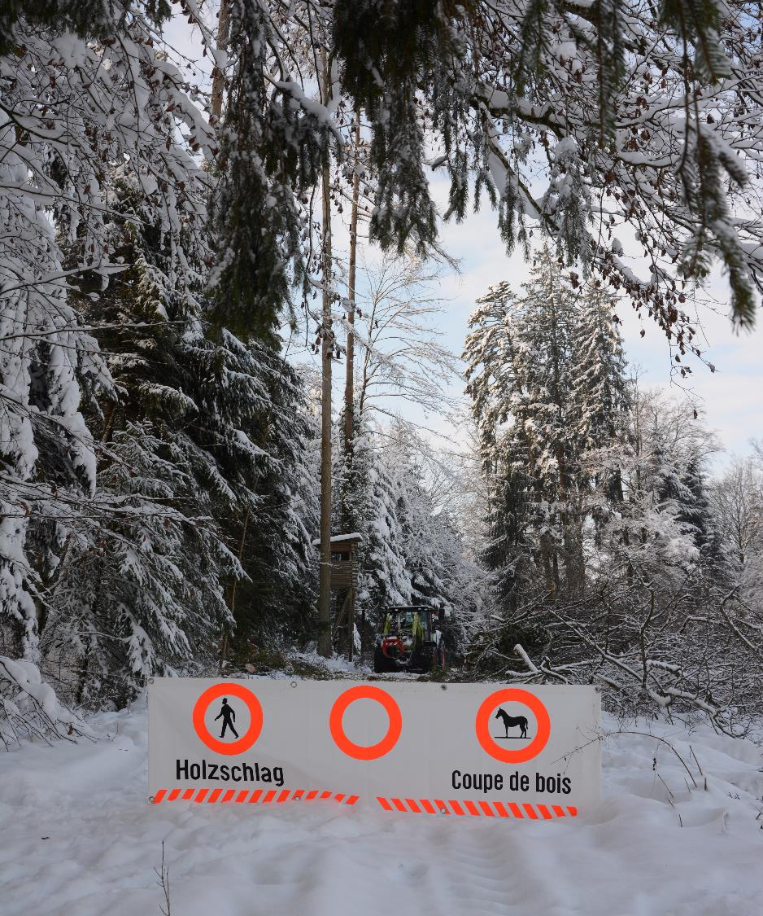
Merci de votre attention
Service de prévention des accidents en agriculture (SPAA)
Grange Verney 2 | 1510 Moudon
+41 21 557 99 18 | spaa@bul.ch | www.bul.ch

